Slide 1
Rapport de projet : Projet patate
Theo Drezen Geoffrey freno Aimen nerffati

Slide 2
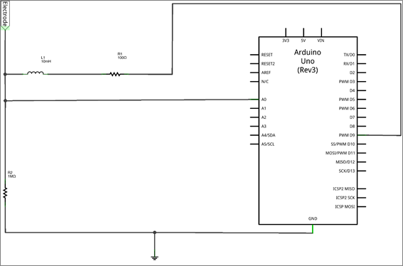
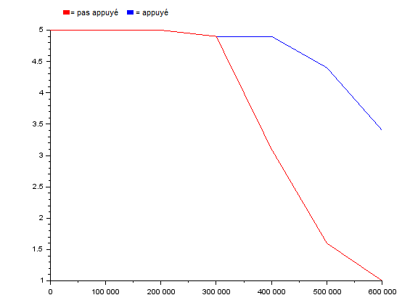
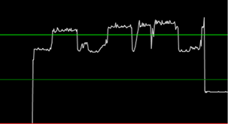
Résultat expérience 1
Exercice 1 :
L’expérience a été réalisé sur scilab
Courbe rouge: valeur de la tension crête à crête avec le câble toucher
Courbe bleu: valeur de la tension crête a crête sans toucher le câble.
Fréquence | 500Hz | 1KHz | 10KHZ | 50KHZ | 100KHz | 200KHz | 300KHz | 400KHz | 500KHz | 600KHz
Tension crête à crête pas touché | 5V | 5V | 5V | 5V | 5V | 5V | 4.9V | 4.9V | 4.4V | 3.4V
Tension crête à crête touché | 5V | 5V | 5V | 5V | 5V | 5V | 4.9V | 3V | 1.6V | 1V

Slide 3
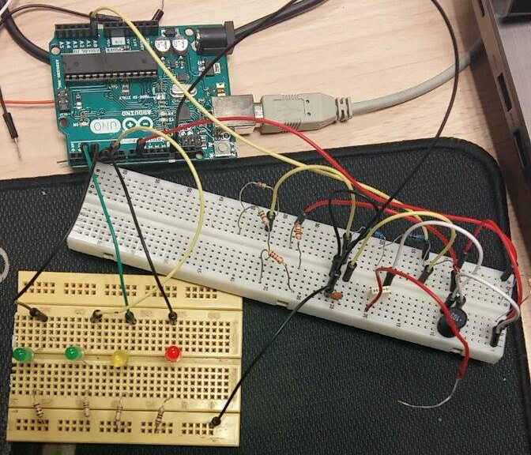
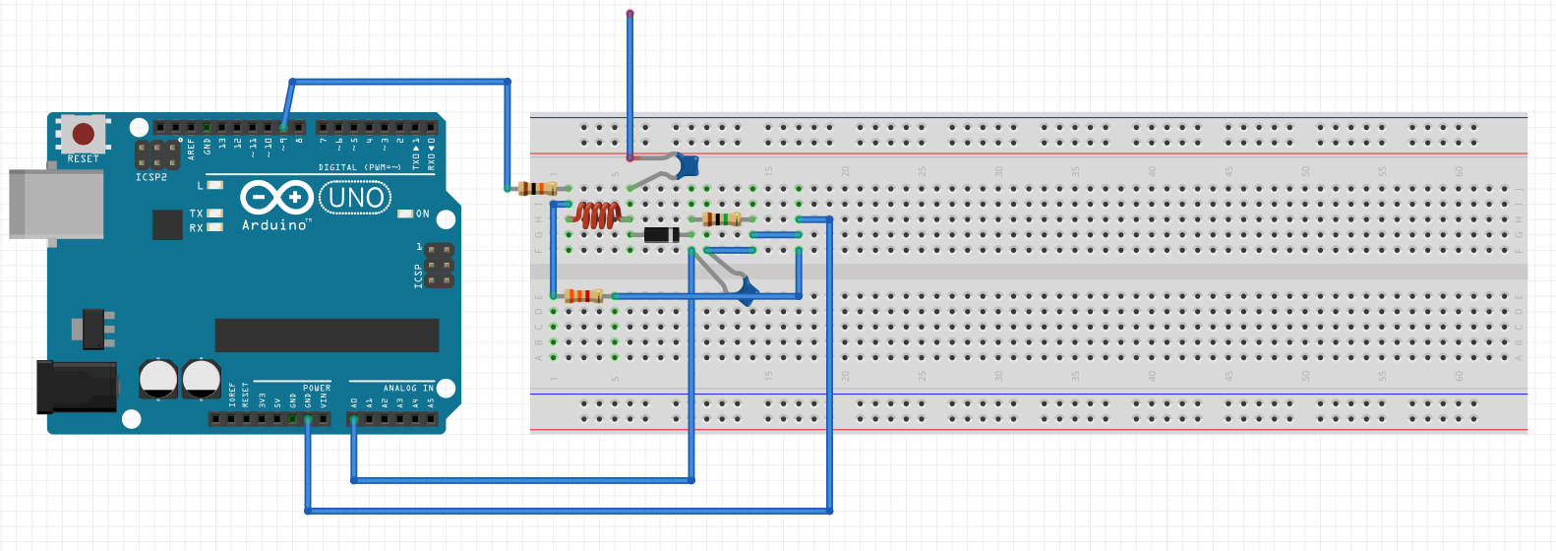
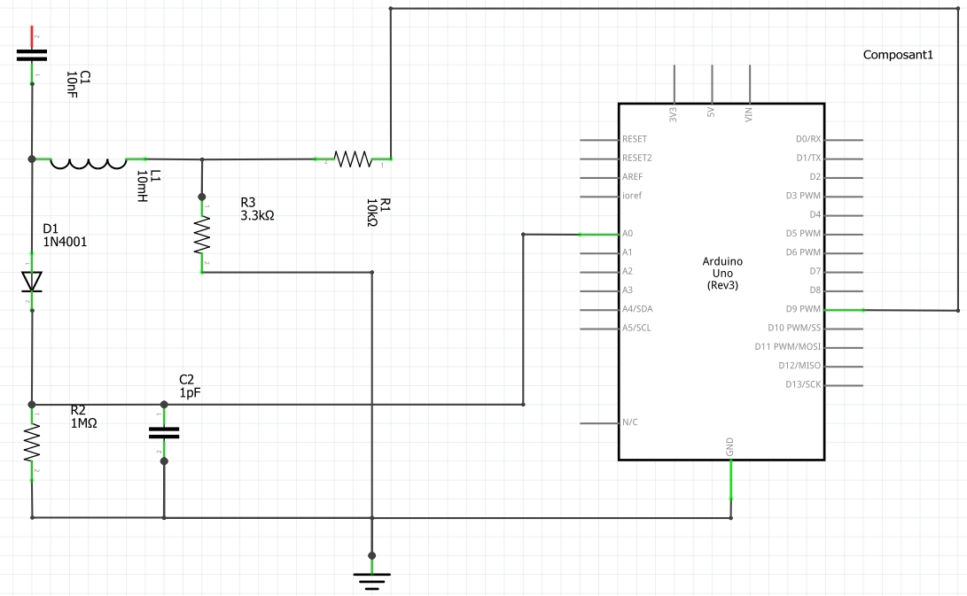
fonctionnement du circuit
Présence de circuits RLC et de circuits RC

Slide 4
Bilan du projet
Problème avec ressource donnée
Manque de matériel
Difficulté de réalisation du circuit
Circuit fonctionnel

